Slide 1
Муниципальное автономное дошкольное образовательное учреждение
Детский сад «Чебурашка» п.Алябьевский
Неделя логопедии в ДОУ
Подготовила:
учитель-логопед МАДОУ д/с « Чебурашка» Низина Н.М..

Slide 2
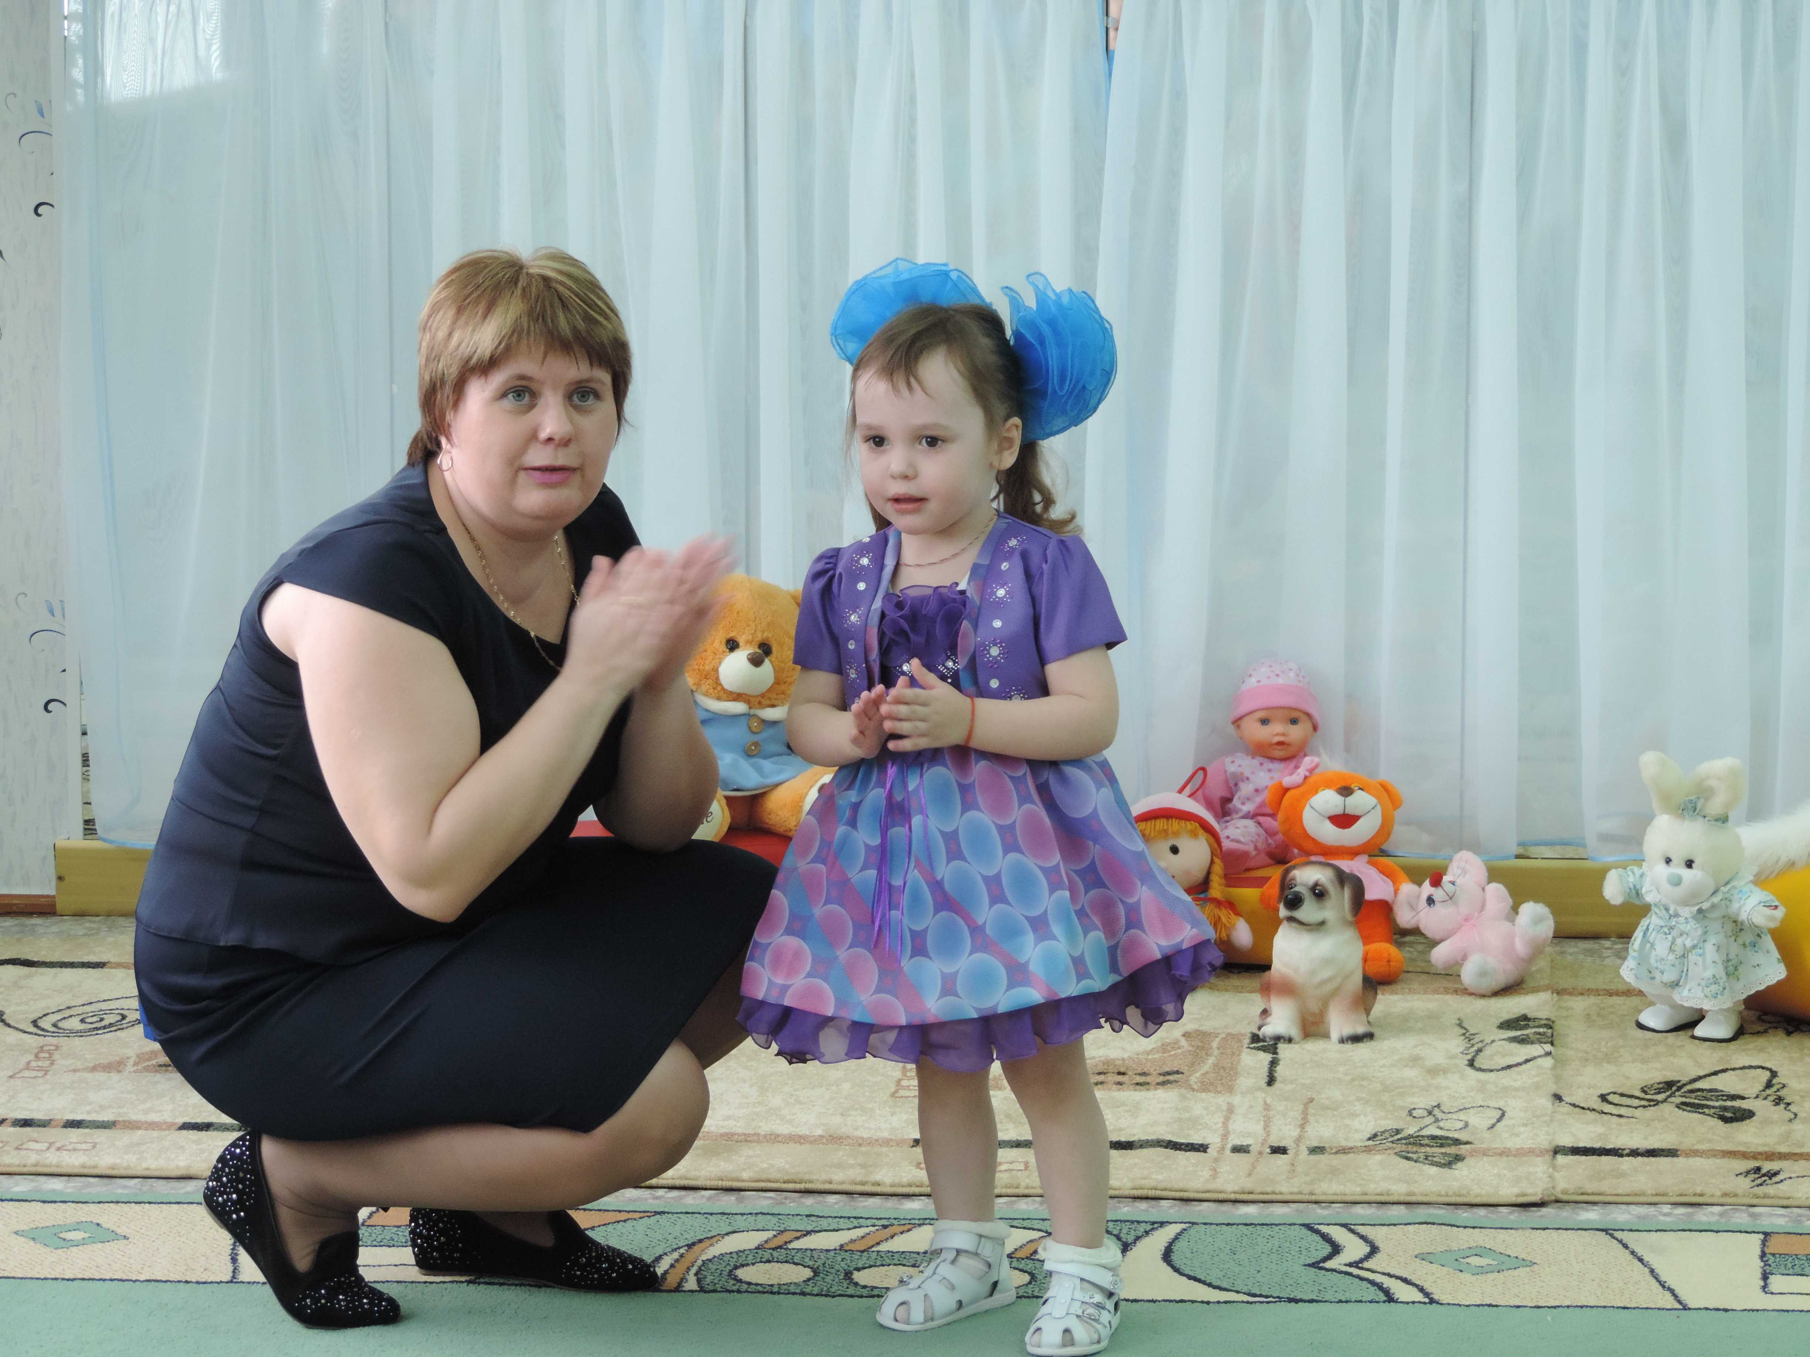
Дошкольное образование – главный этап в развитии ребенка. В дошкольном возрасте малыш учится учиться, что так будет ему потом необходимо в школе. Он с радостью познает новое, и речь должна стать ему помощником. Поэтому развитие речи в детском саду – это одна из первостепенных задач педагогов.

Slide 3
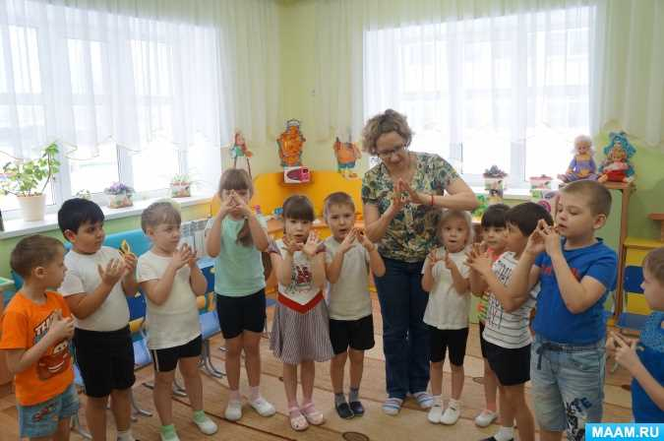
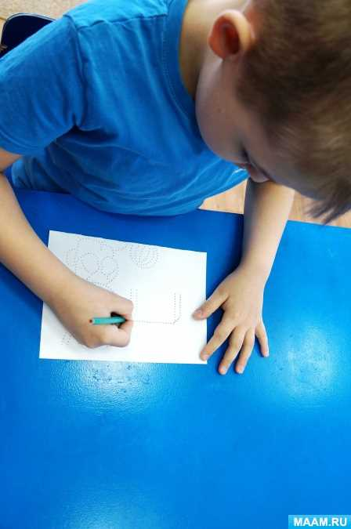
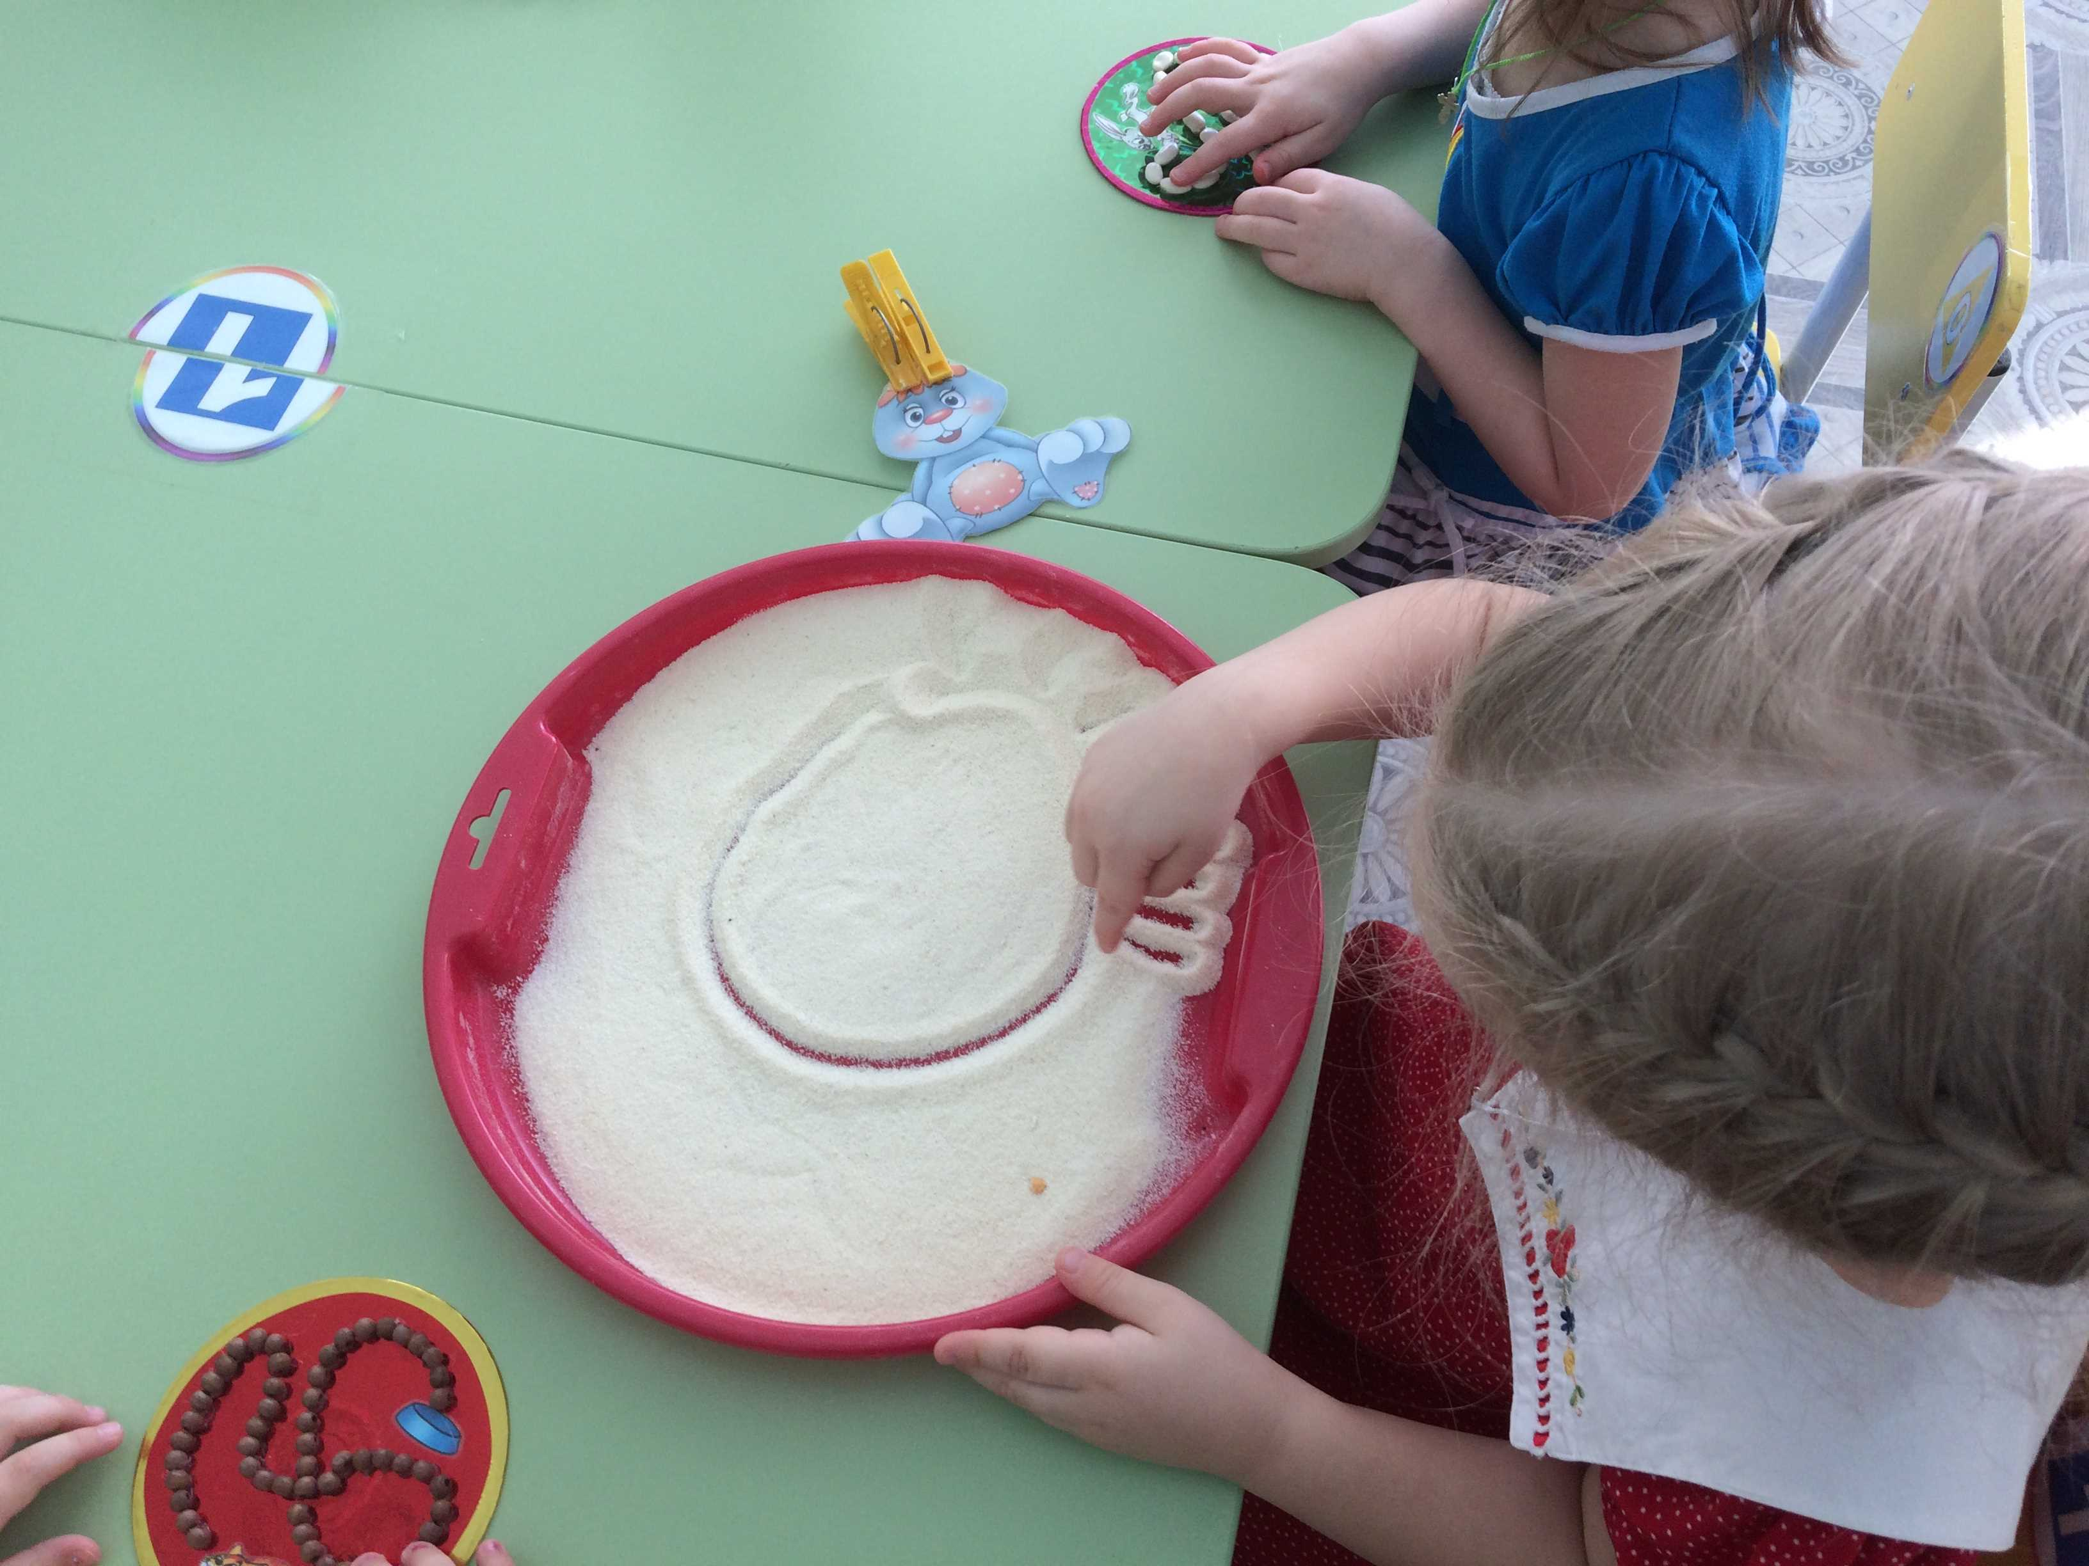
Понедельник
«Как умелые ручки язычку помогали».

Slide 4
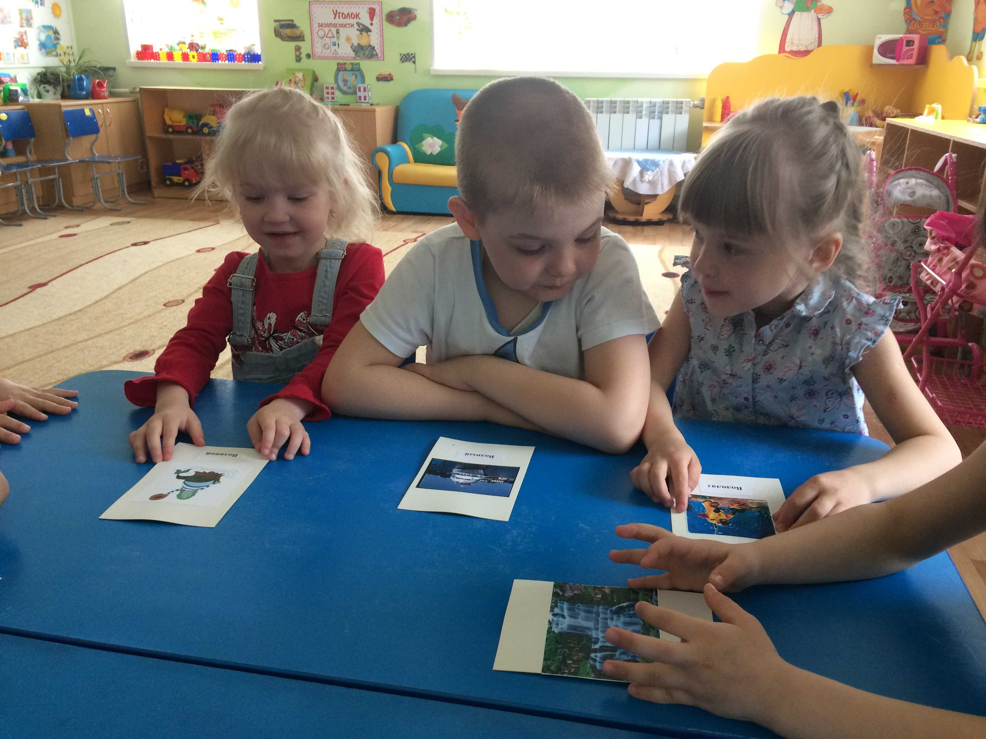
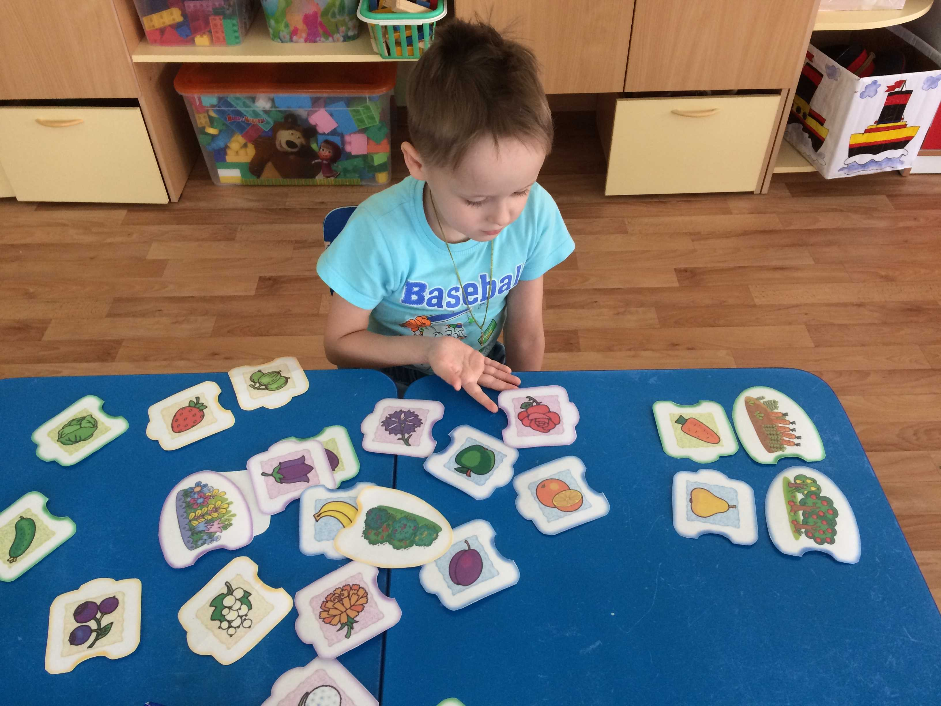
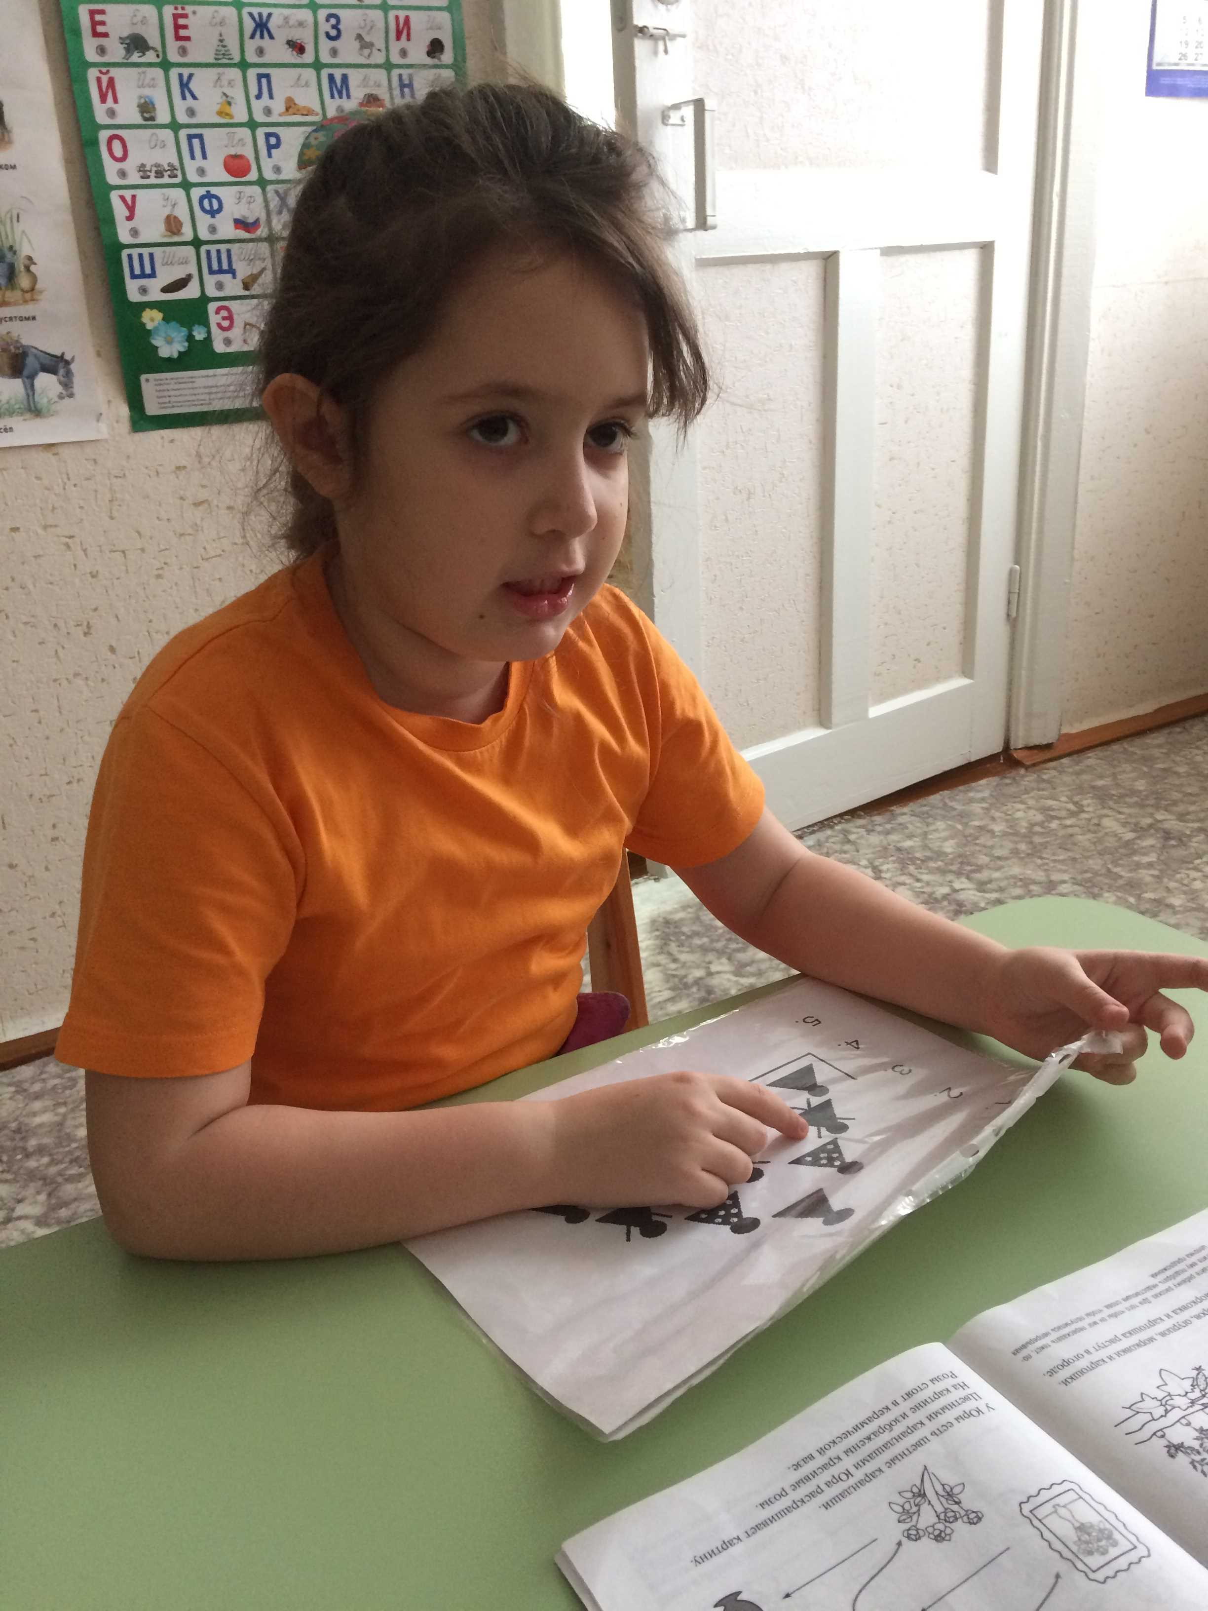
Вторник
« Мы играем, и словарь свой развиваем»

Slide 5
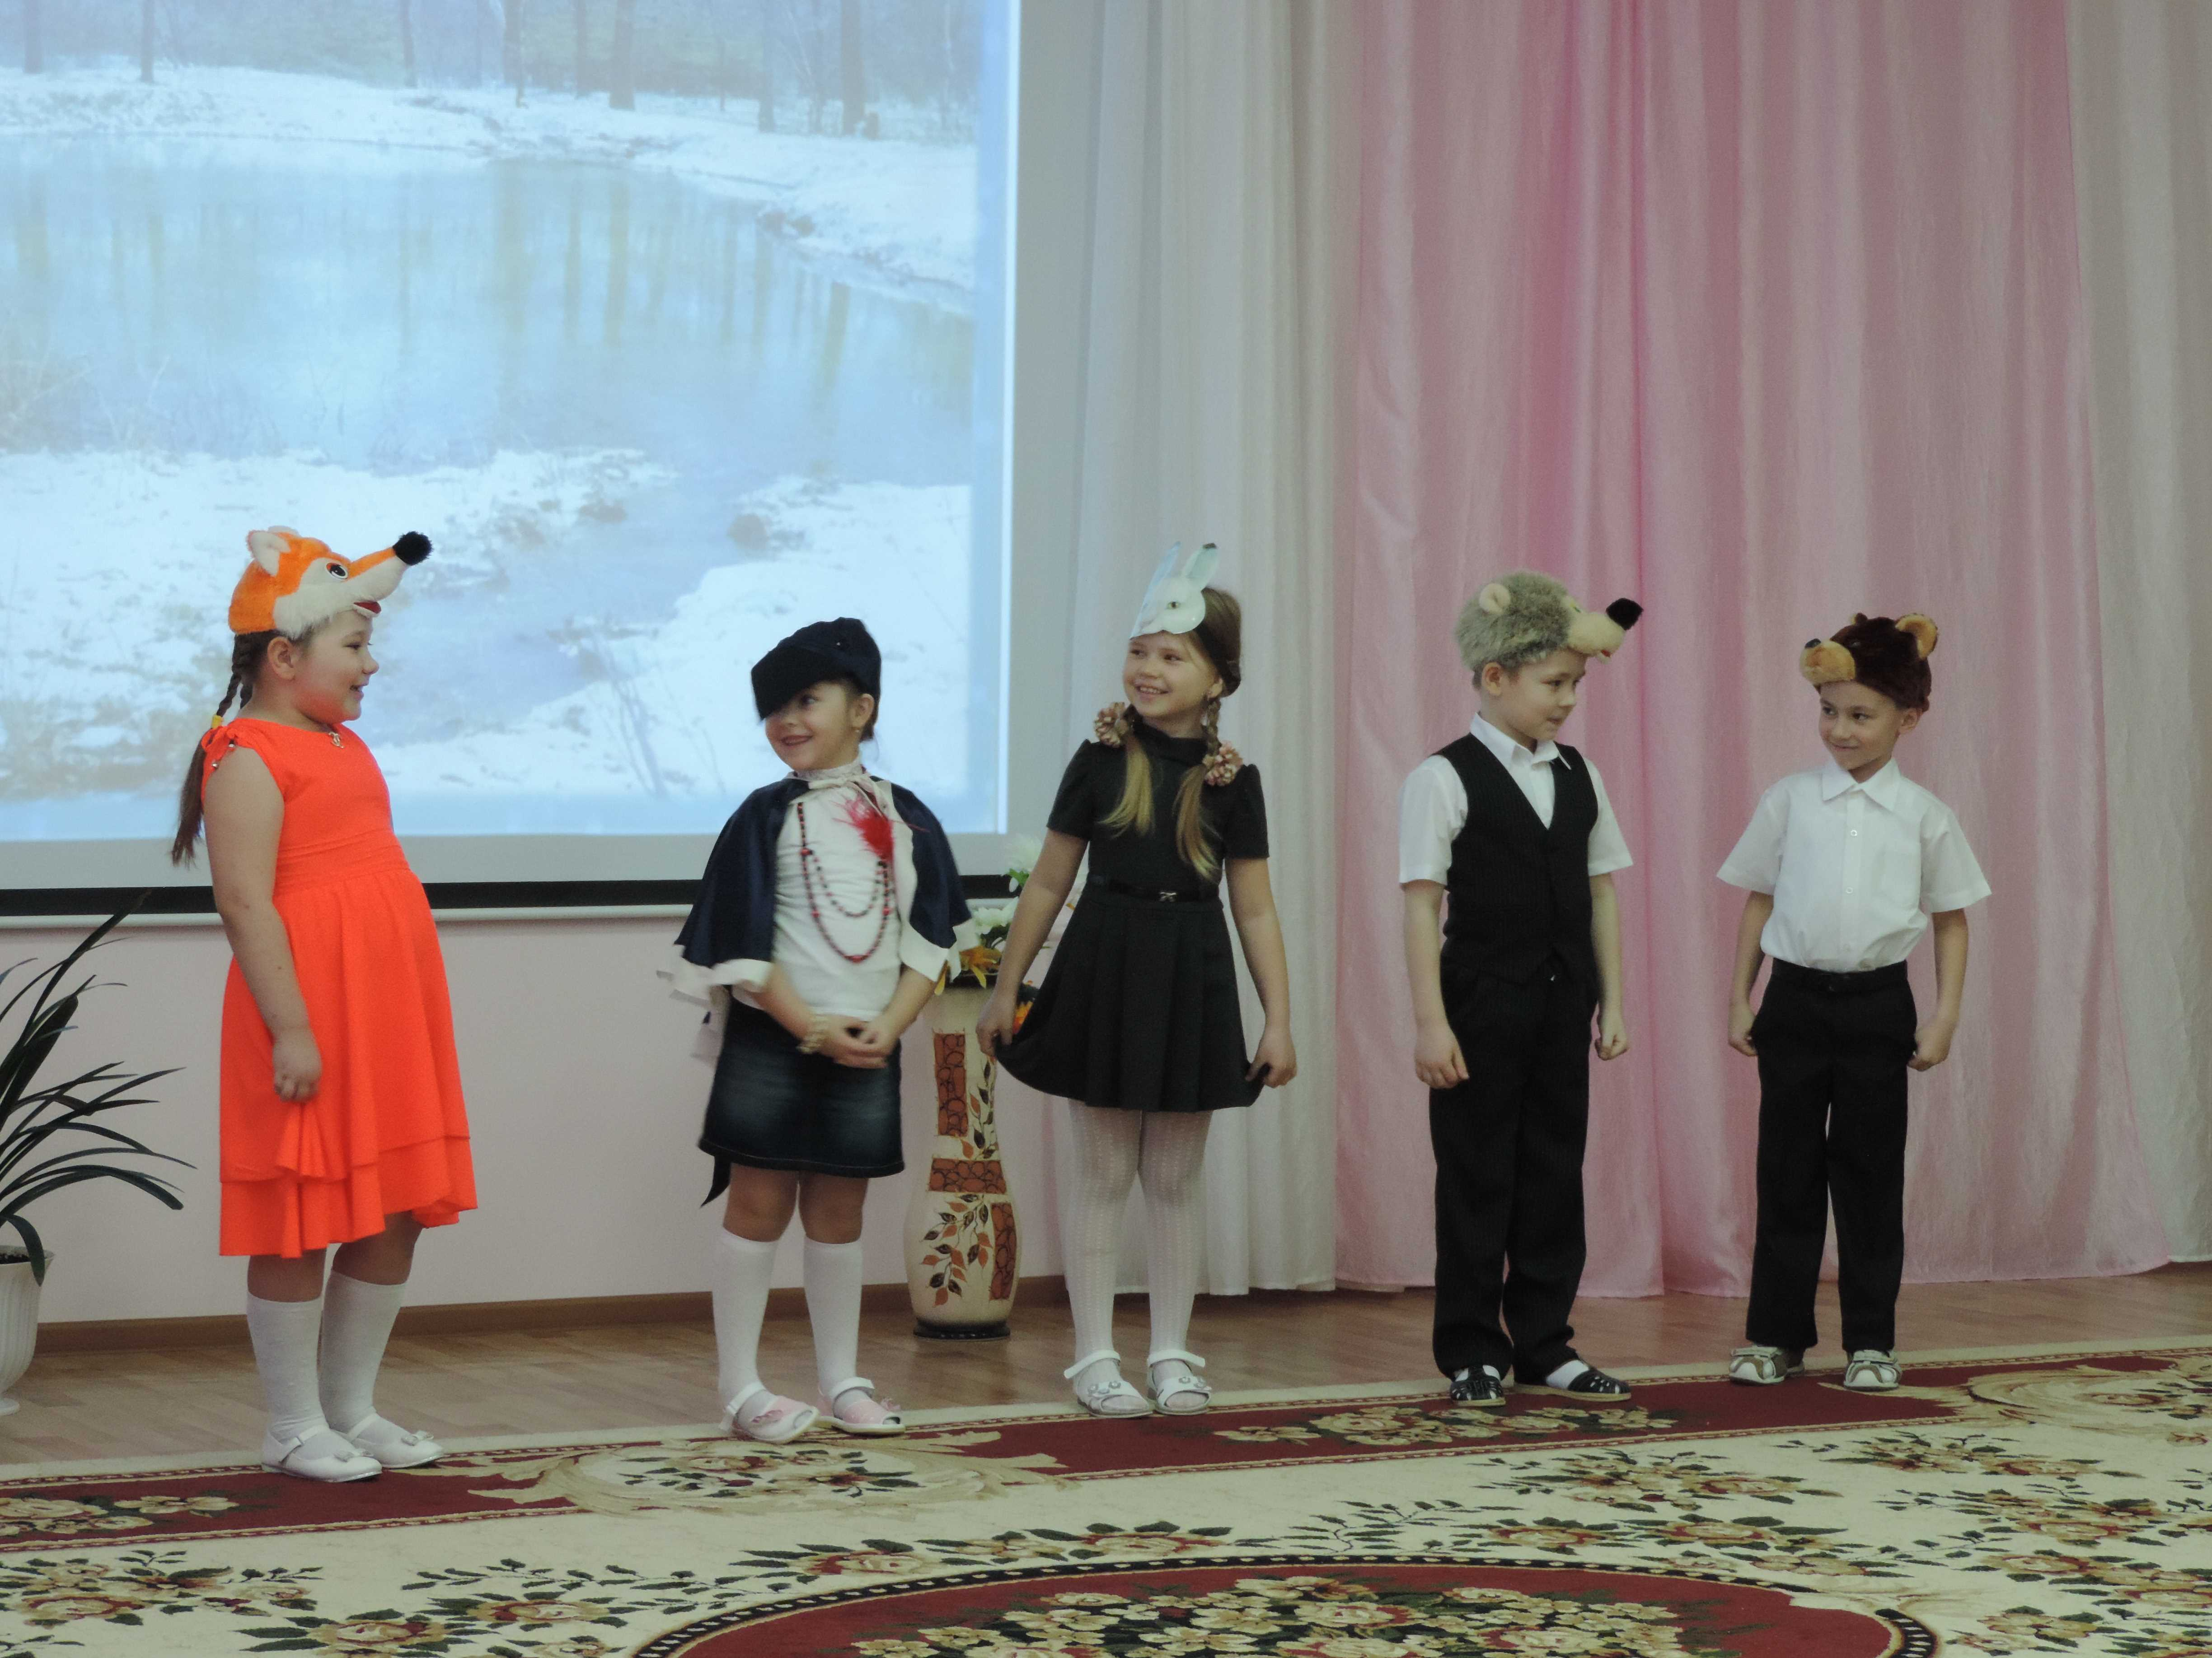
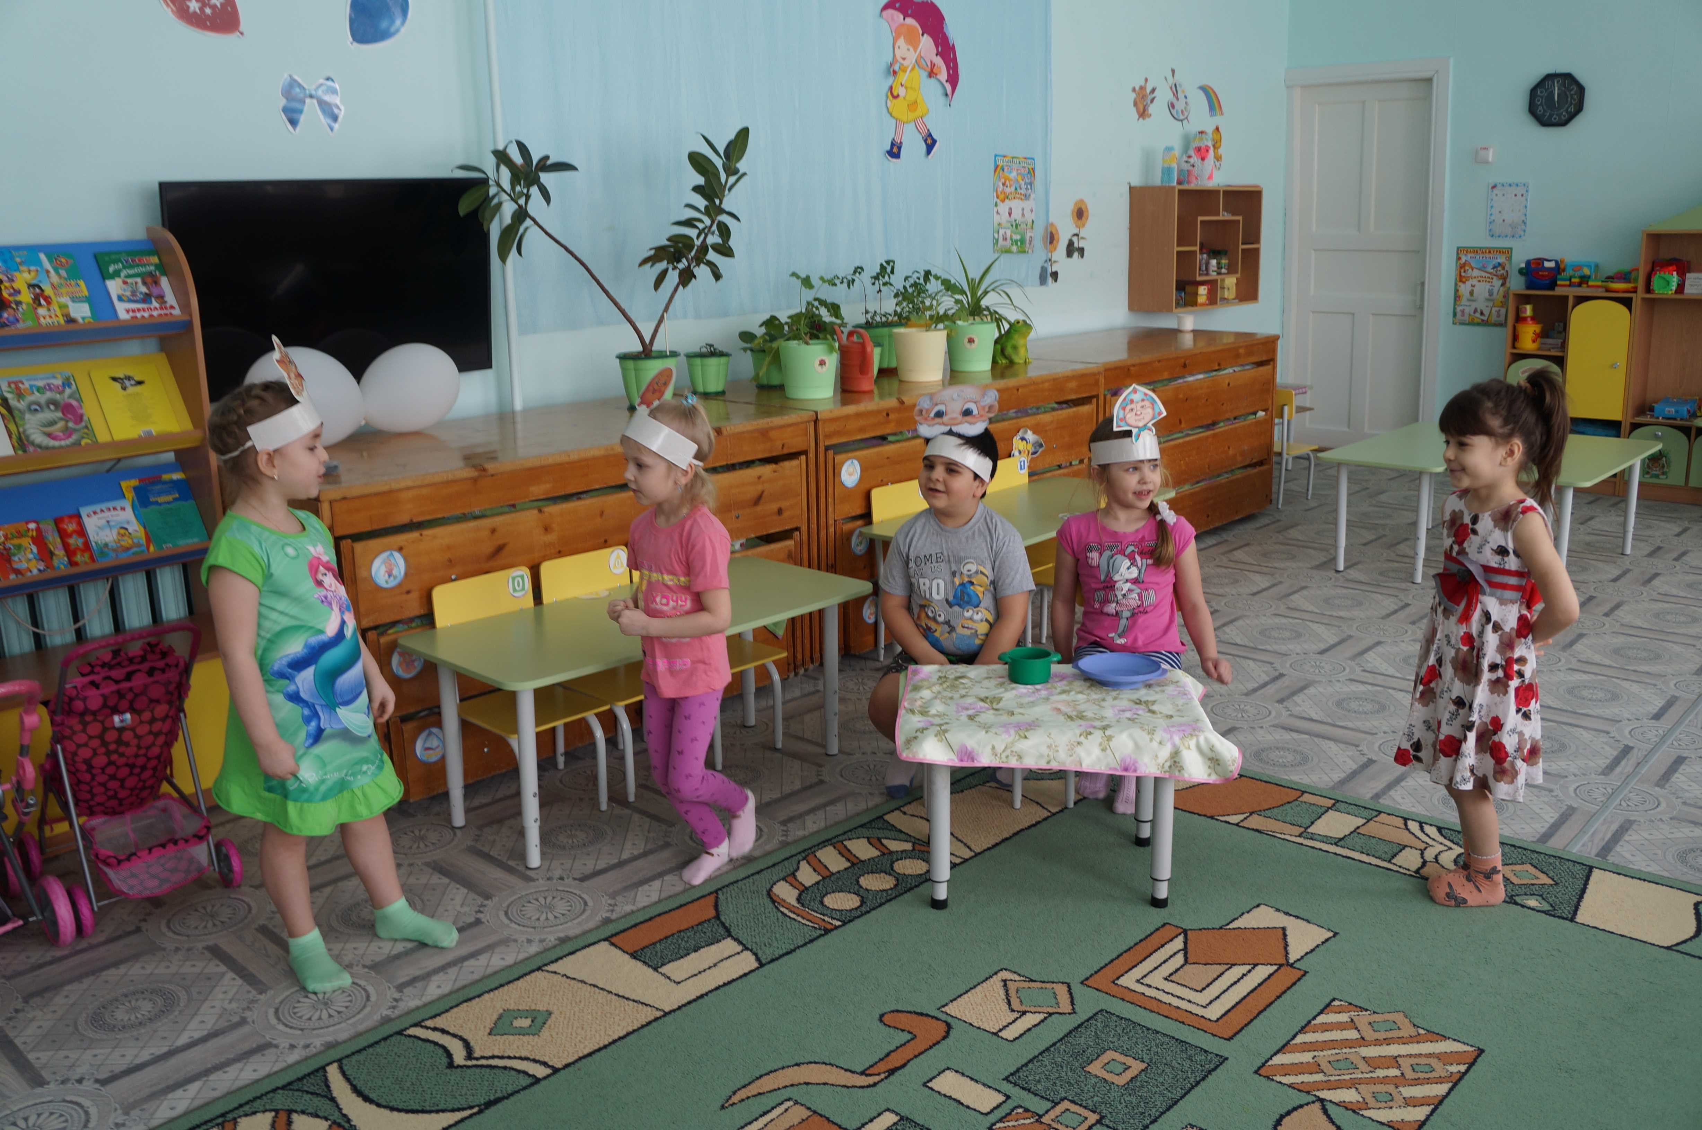
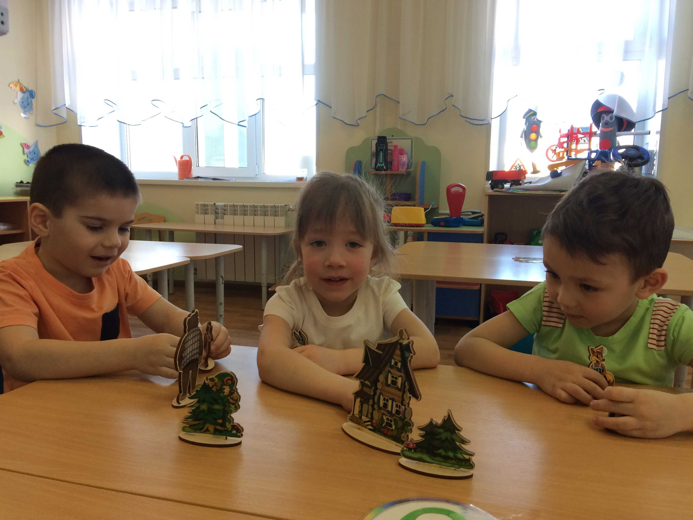
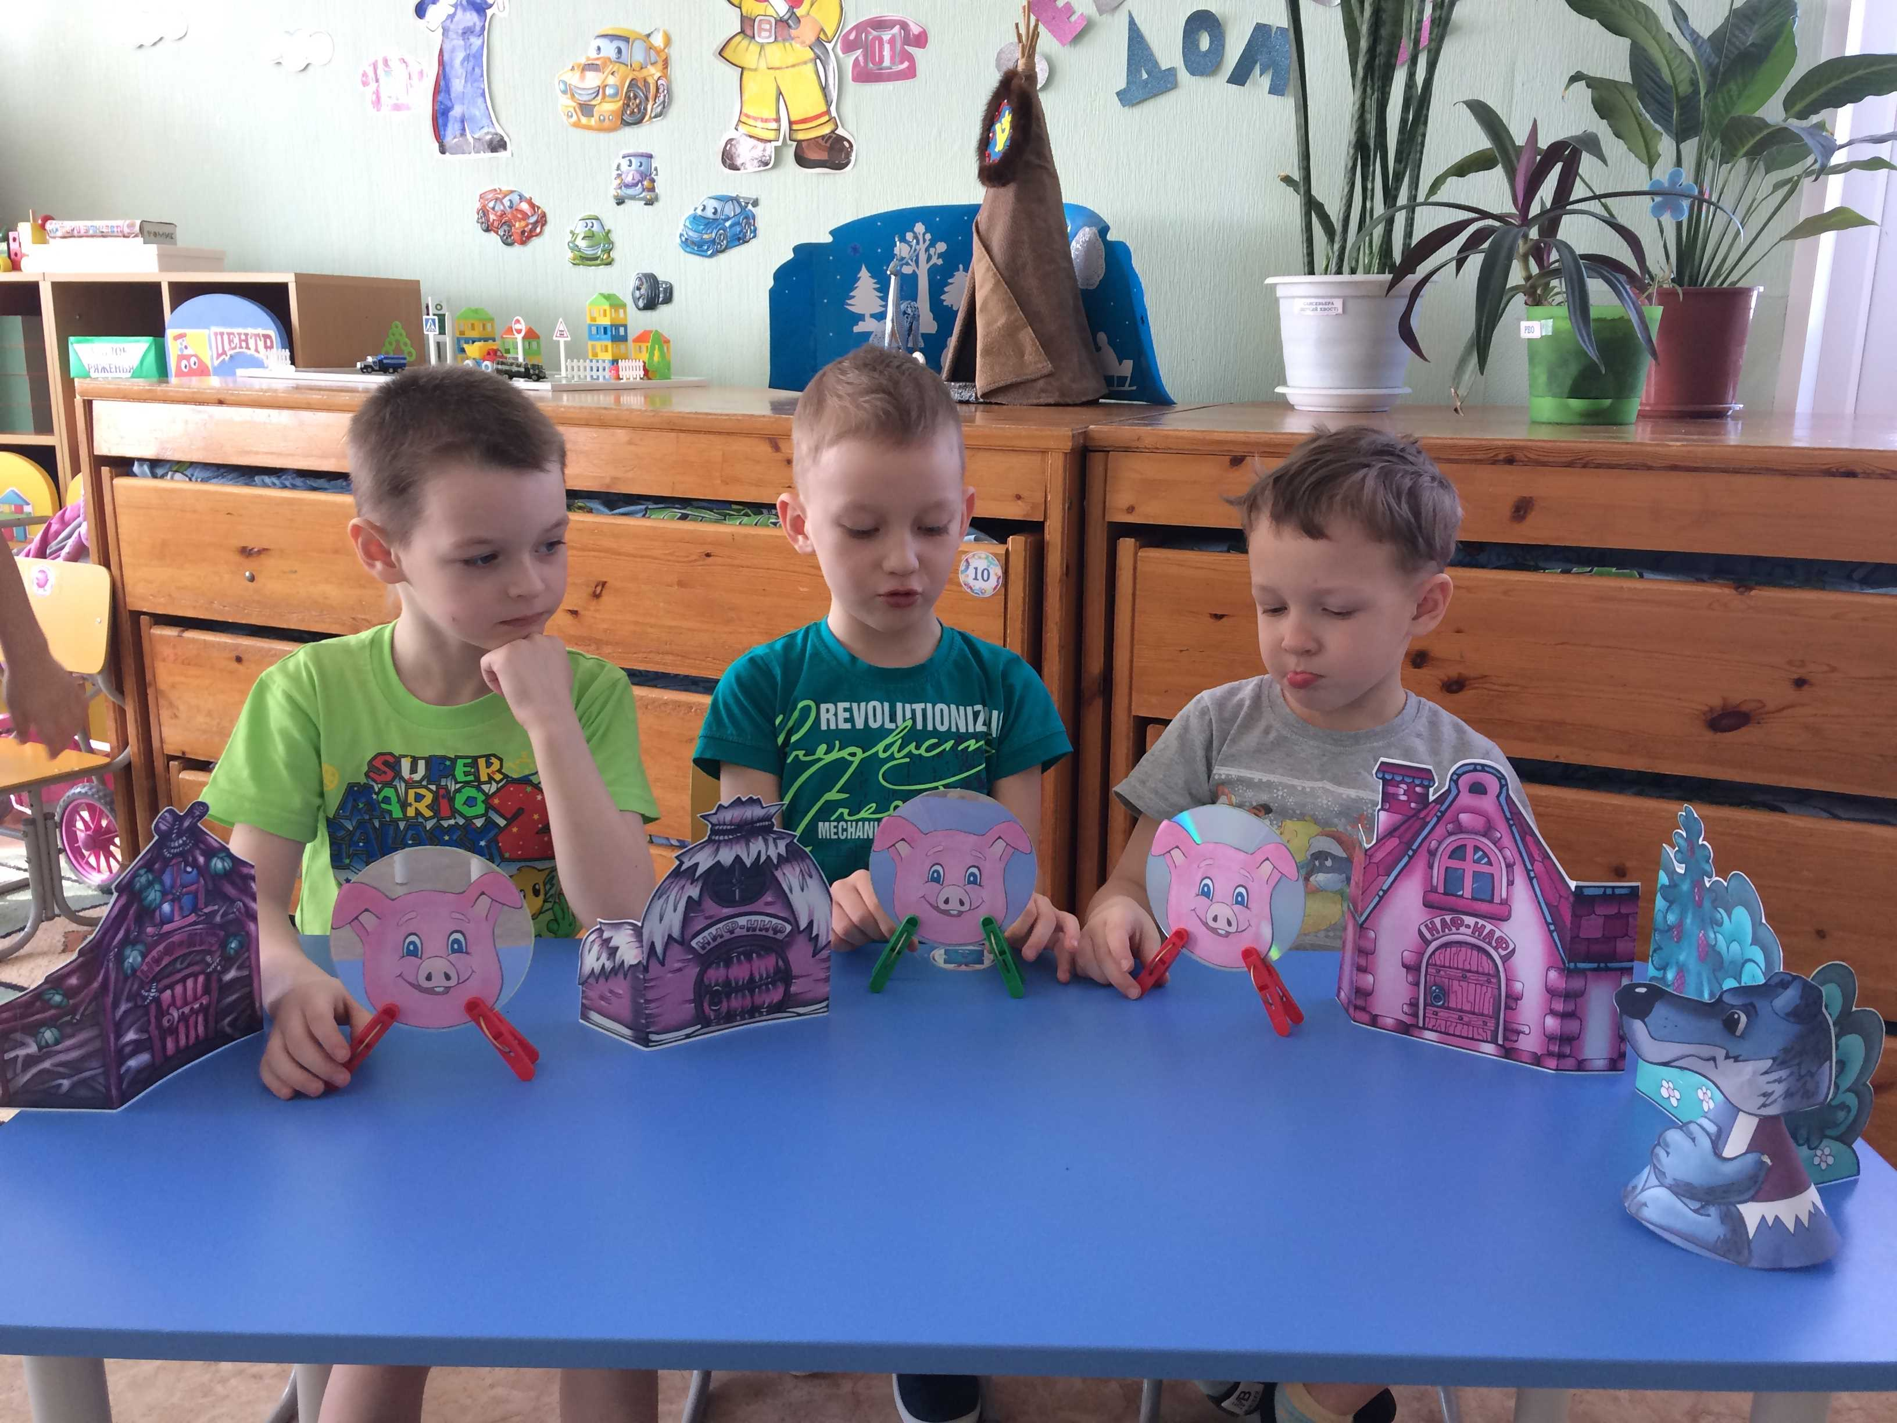
Среда
« Нас сказка учит говорить»

Slide 6
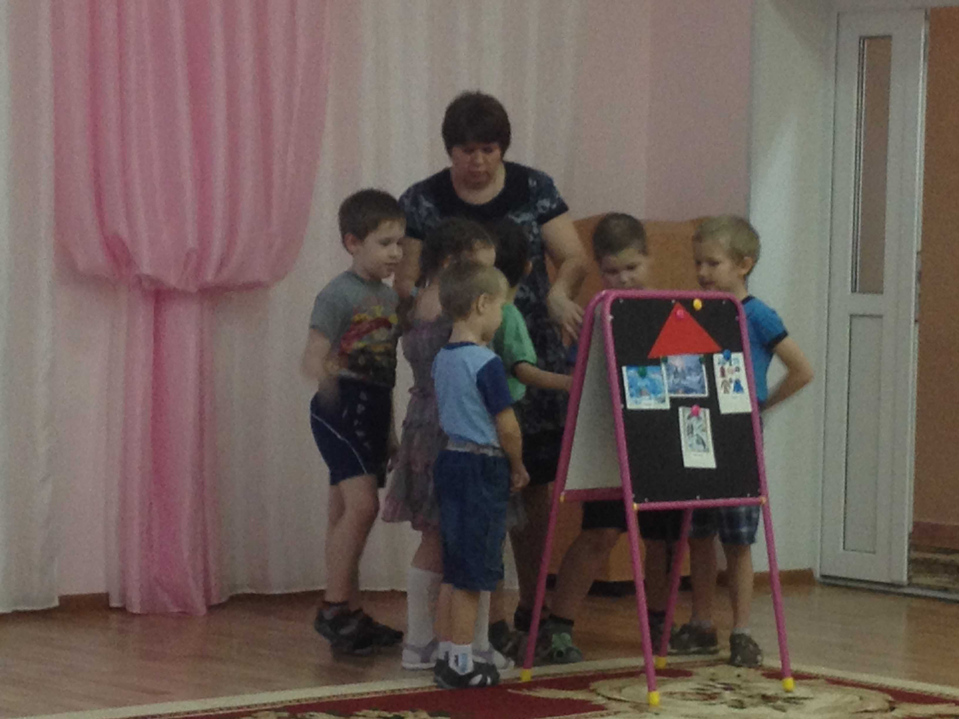
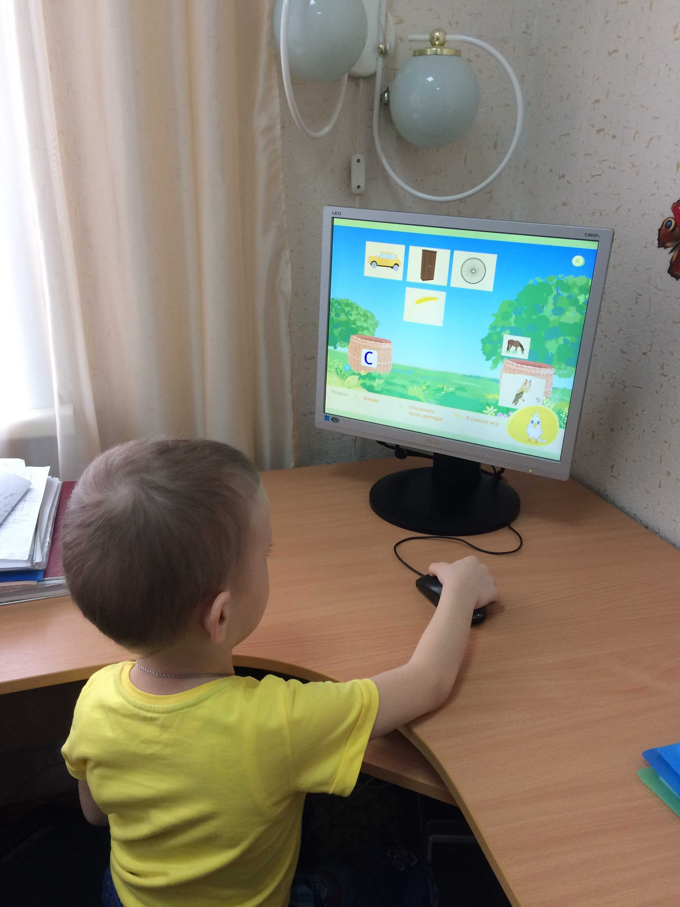
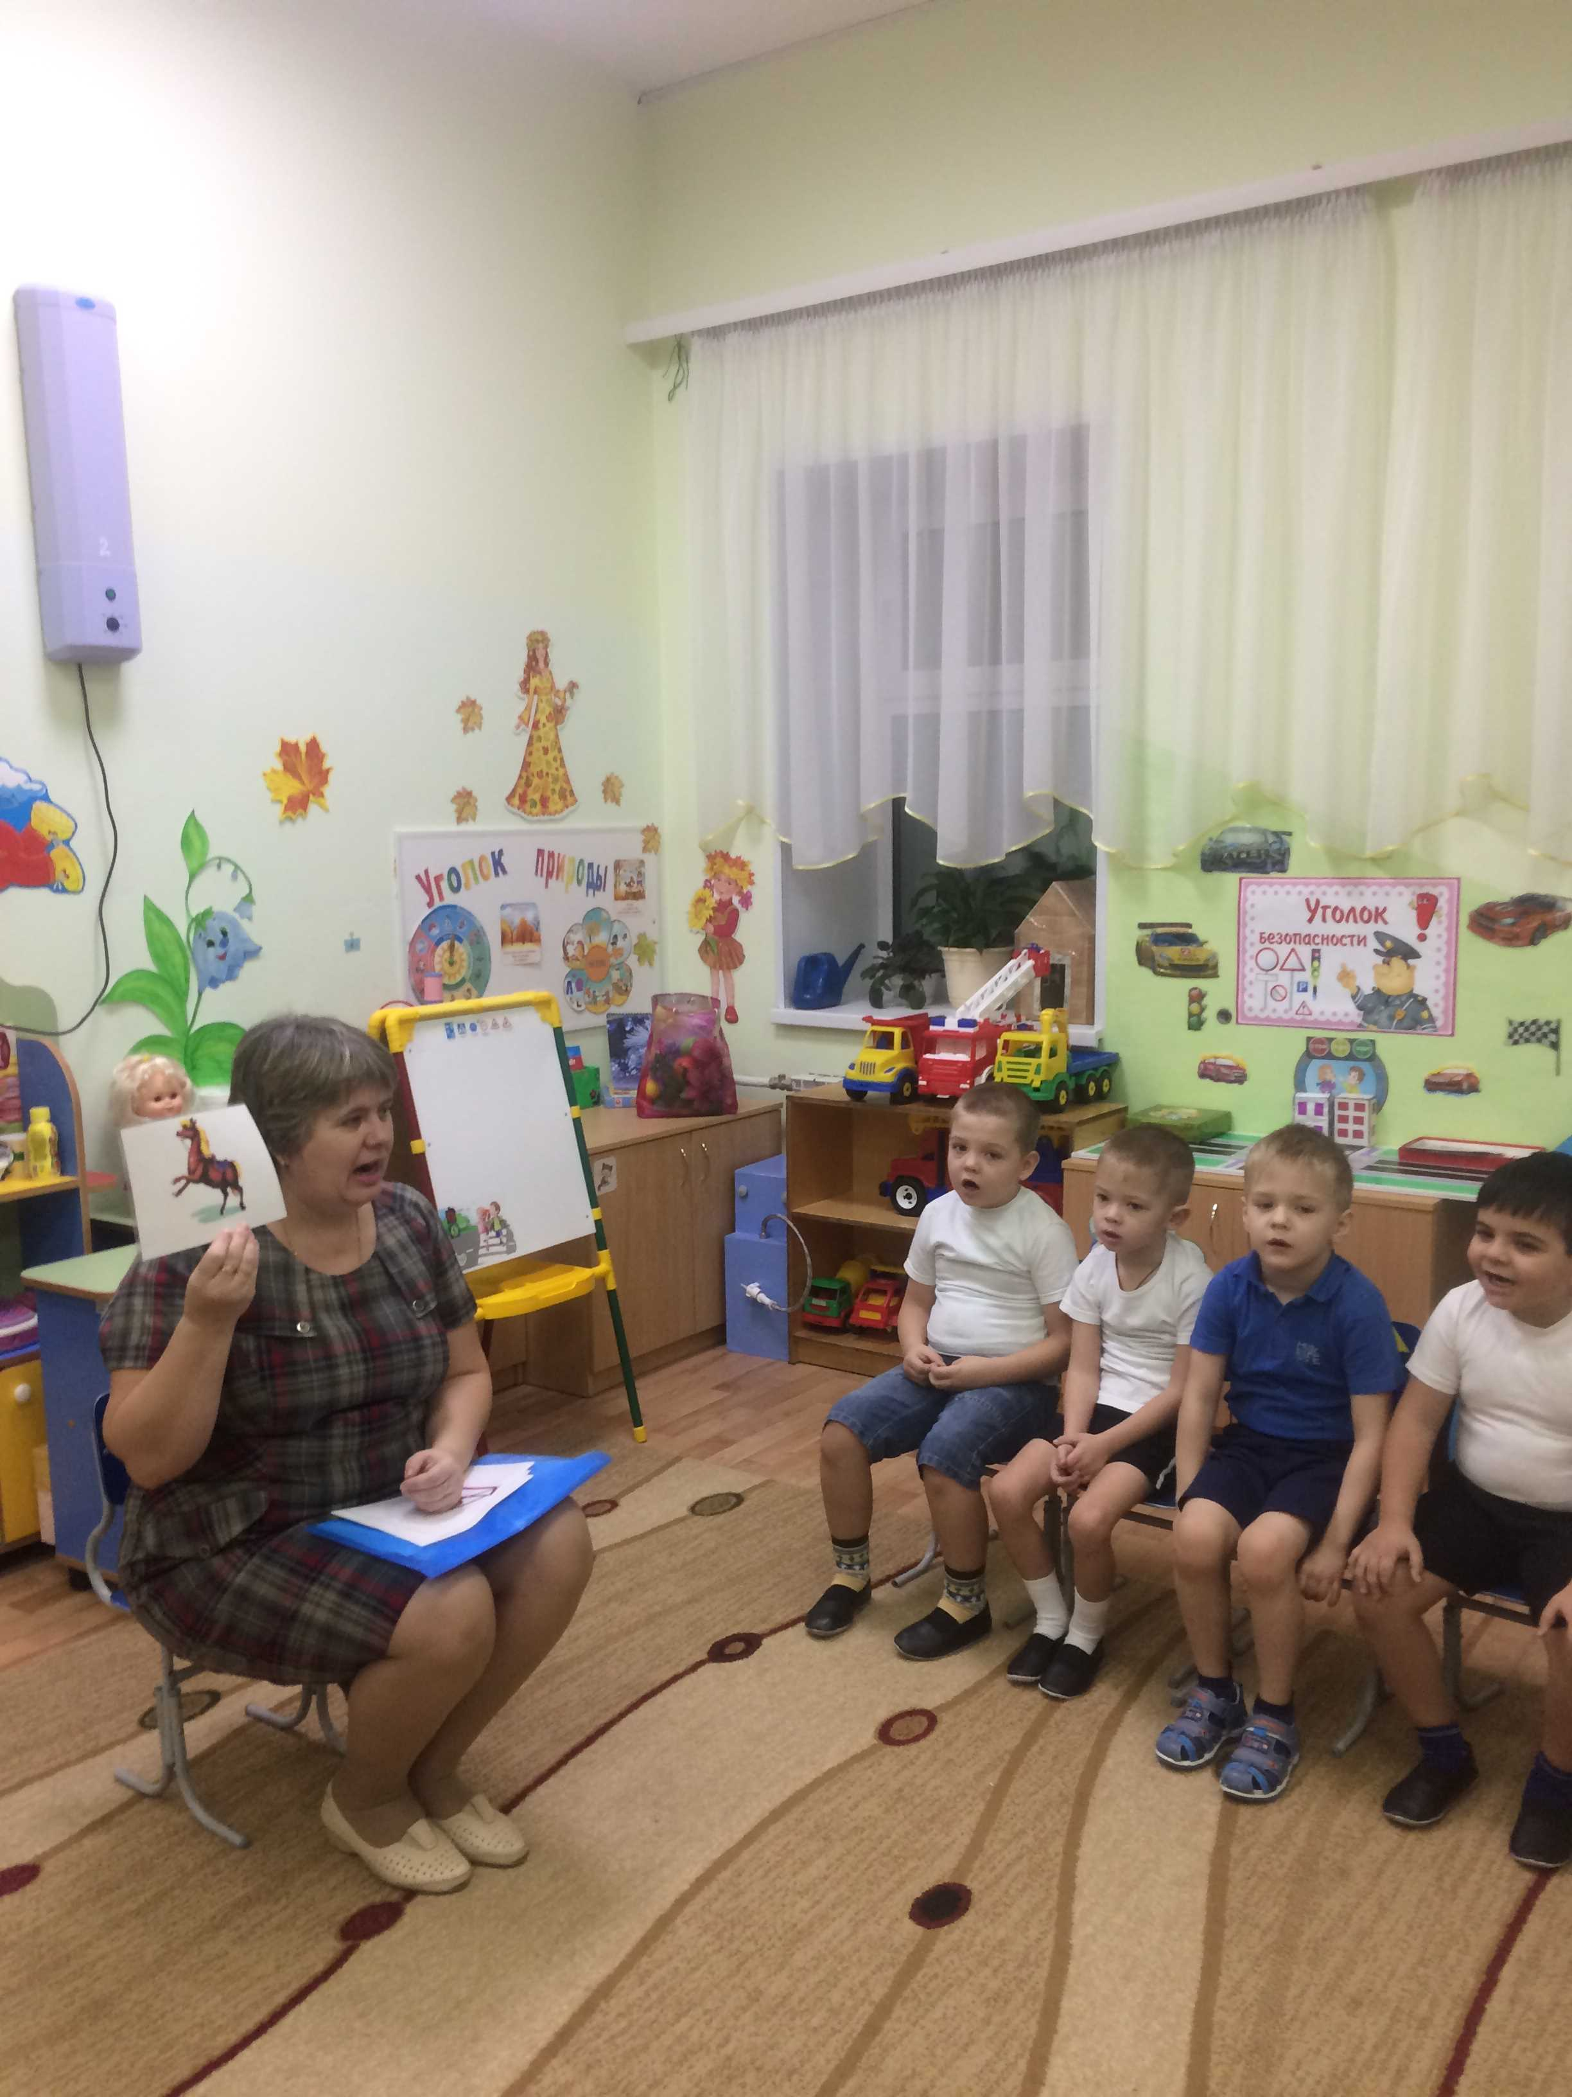
Четверг
« Звуки все мы различаем, даже с ними поиграем»

Slide 7
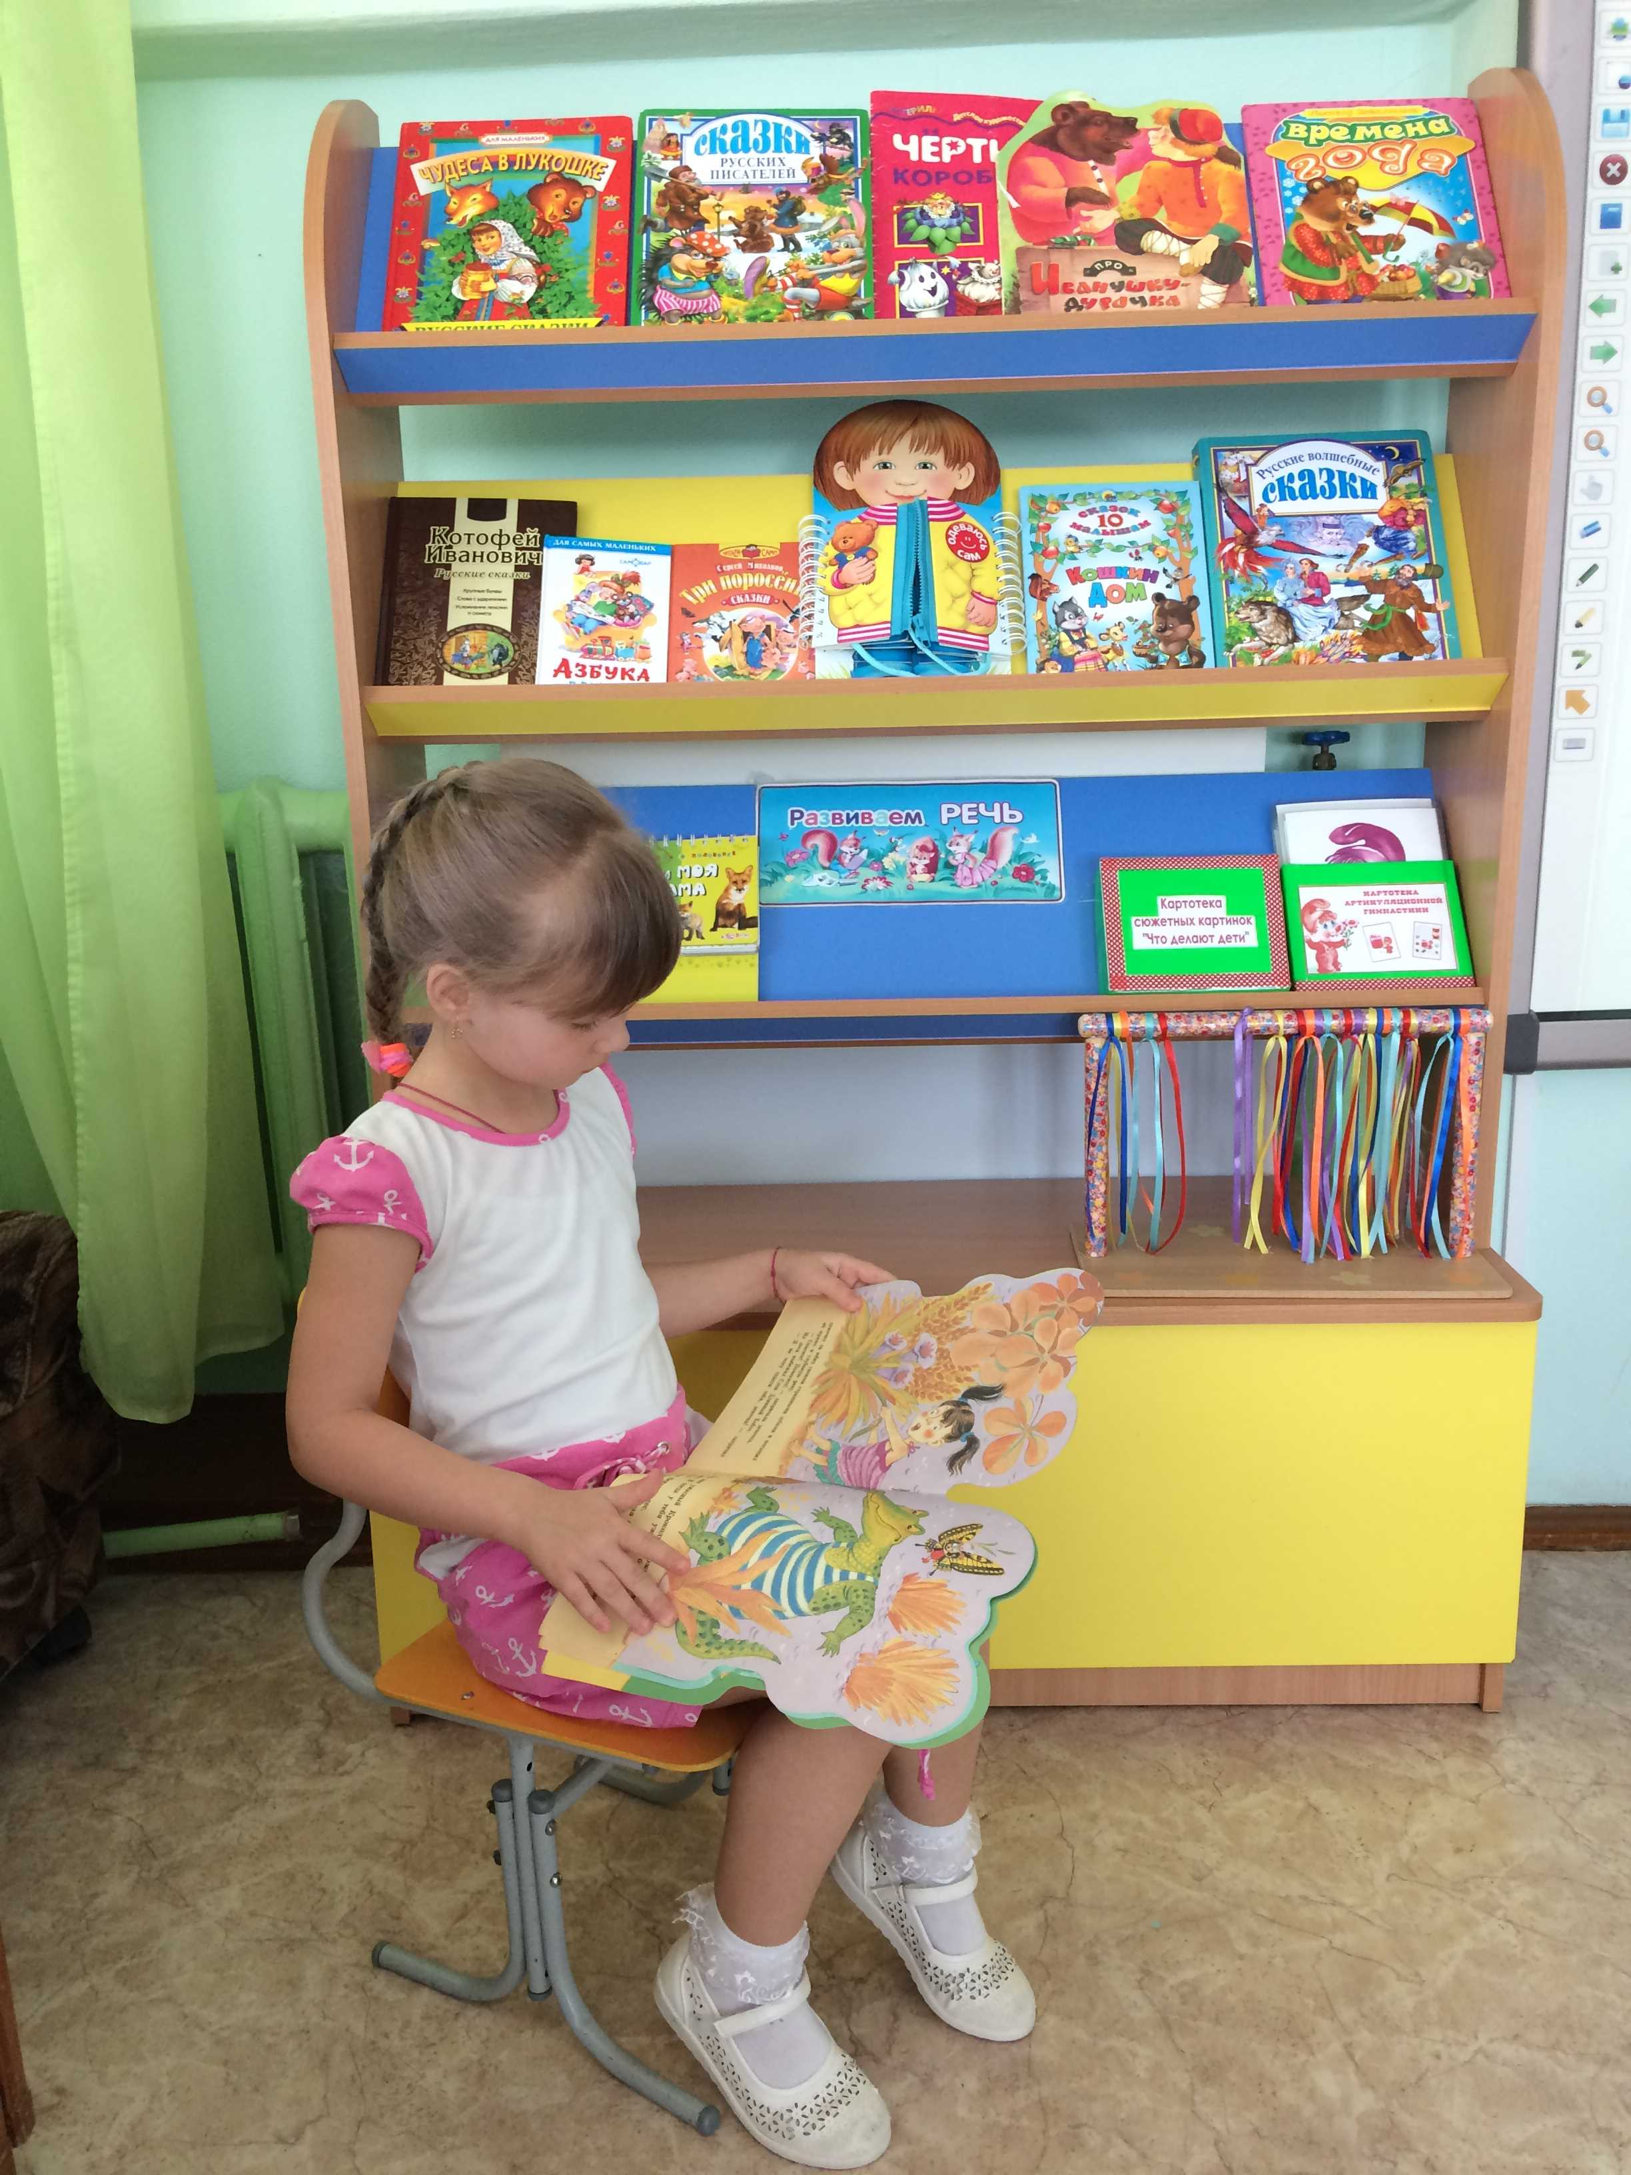
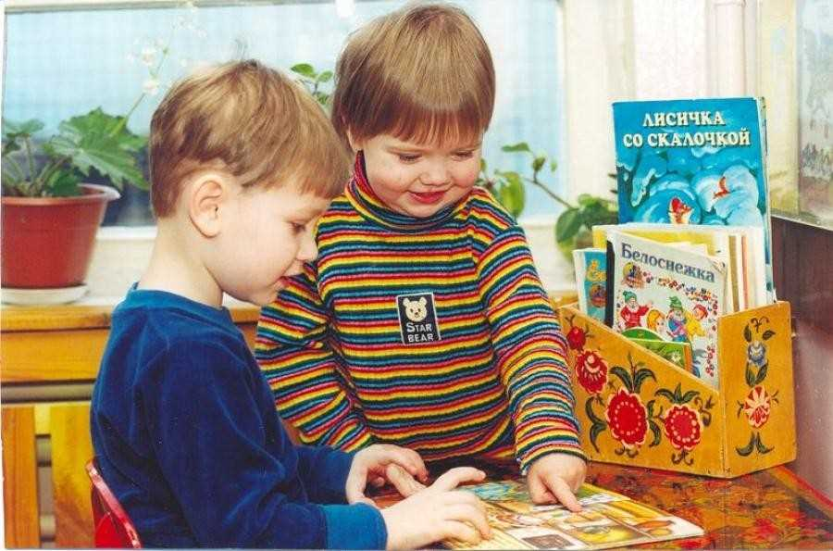
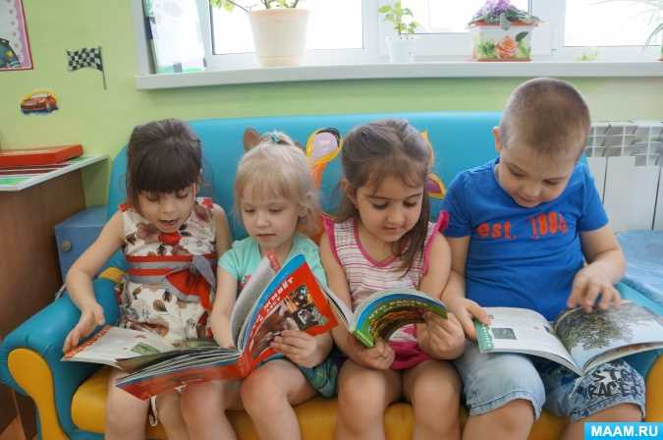
Пятница
« Книги – лучшие друзья!»

Slide 8
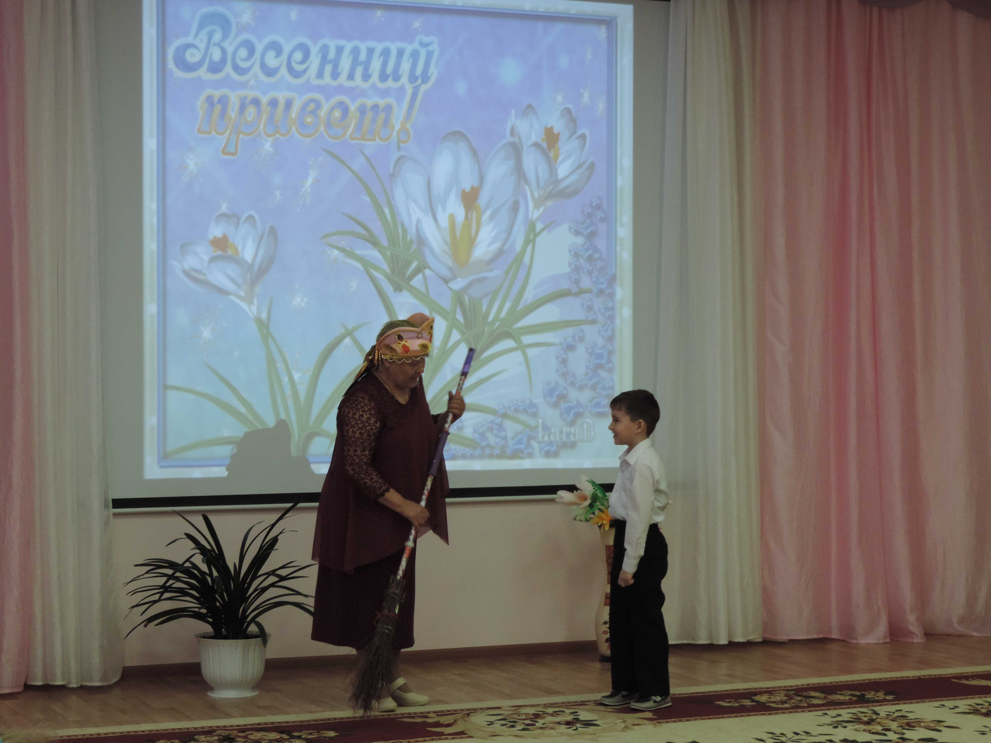
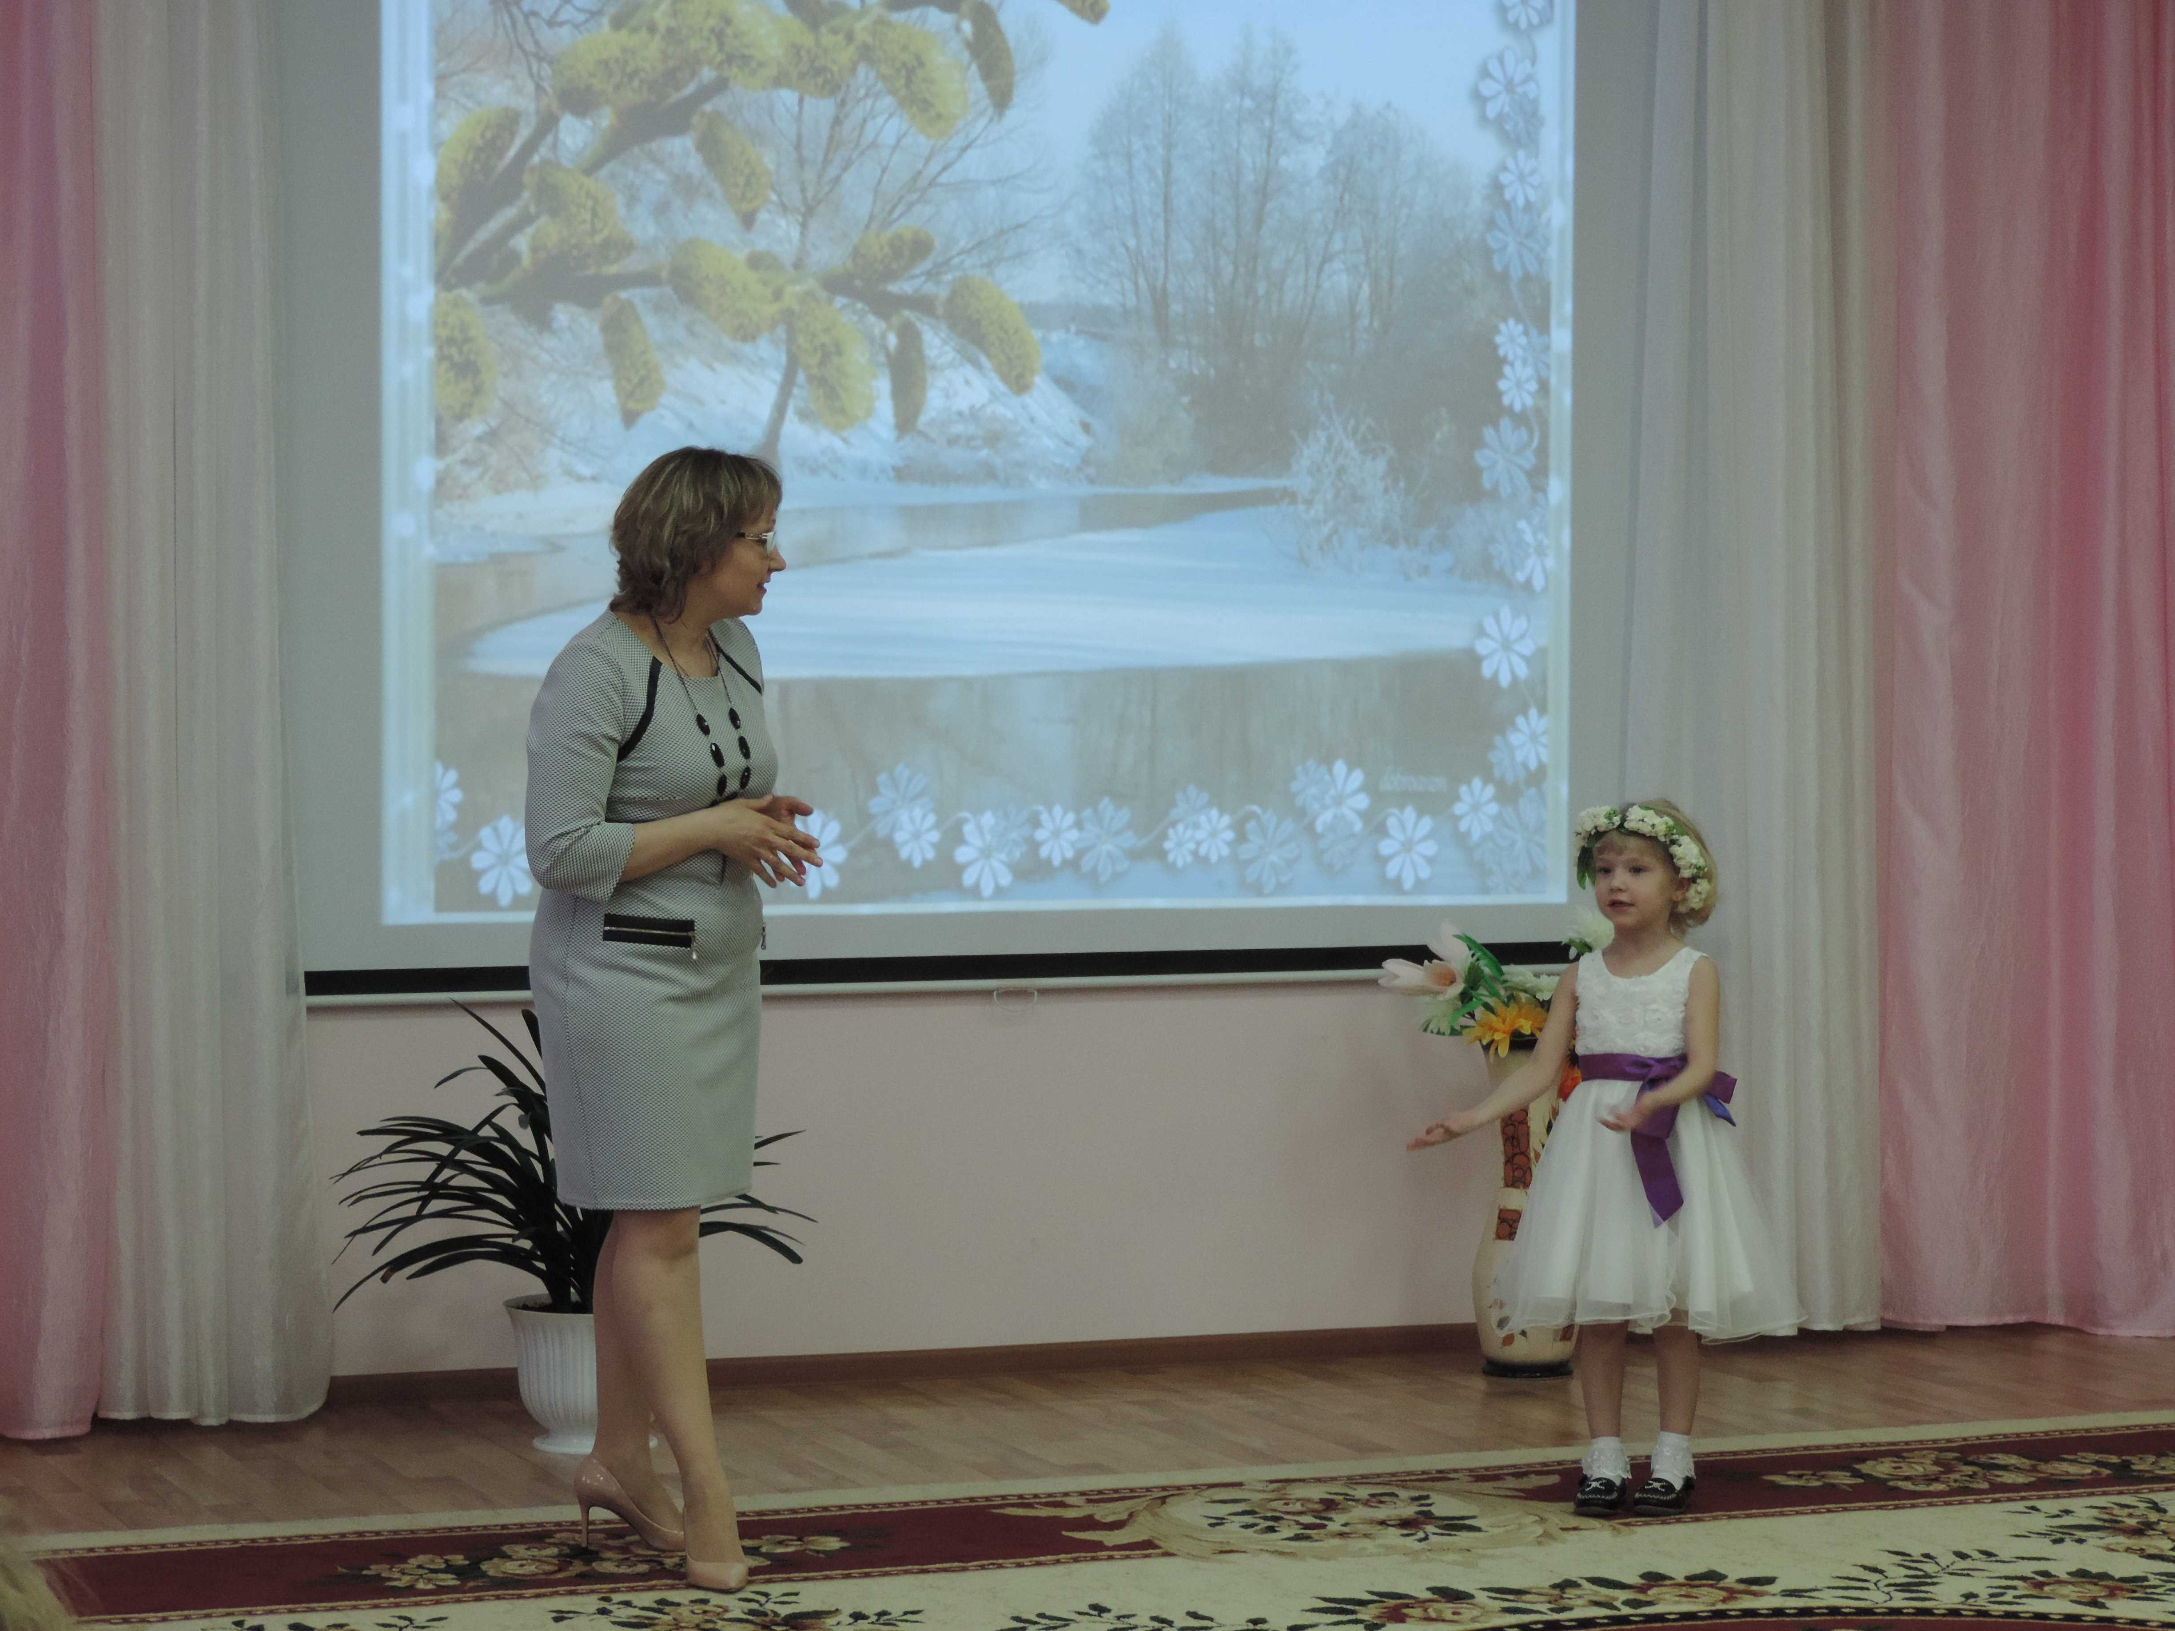
Итогом всей недели стал замечательный литературный праздник « Весна стучится в окна».

Slide 9
Родители имели возможность ежедневно получать информацию о мероприятиях недели

Slide 10
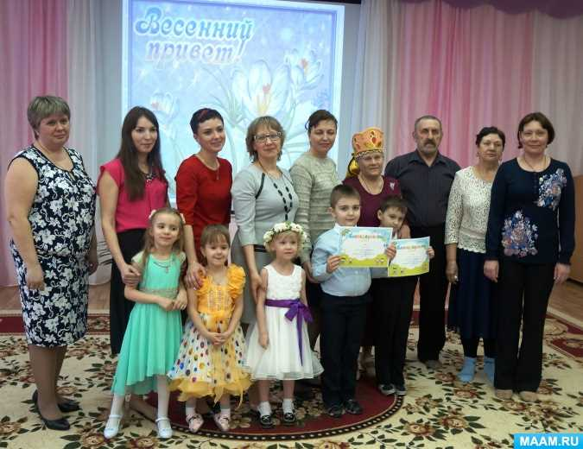
Неделя логопедии объединила всех участников дошкольного учреждения: детей, педагогов и родителей общими впечатлениями, переживаниями. Все проводимые мероприятия смогли повысить заинтересованность родителей в участии в образовательном процессе. Она способствовала развитию коммуникативных навыков дошкольников, вызвала интерес к дальнейшему обучению.

